Slide 1
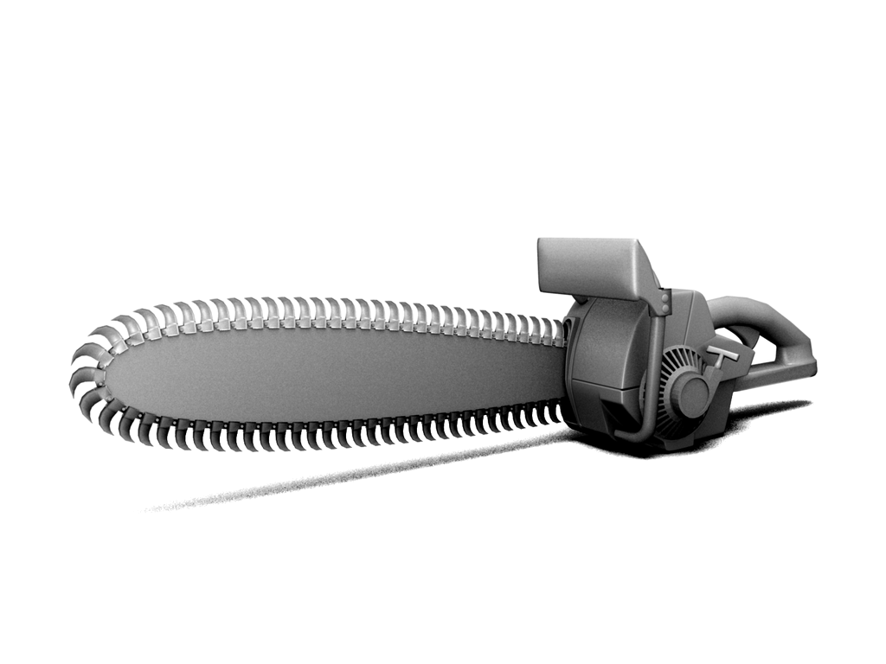
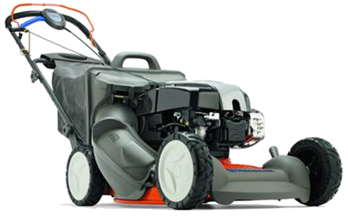
MÉCANIQUE ET ENTRETIEN

Slide 2
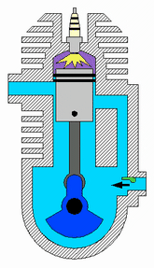
DIFFÉRENT TYPE DE MOTEUR
LE MOTEUR À 2 TEMPS

Slide 3
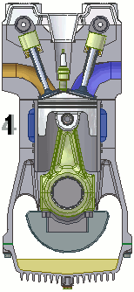
LE MOTEUR À 4 TEMPS

Slide 4
Faire la maintenance …
La tondeuse
La tronçonneuse
La débroussailleuse
Le tracteur-tondeuse
Le taille-haie
Le souffleur
La cisaille et les sécateurs

Slide 5
Petit rappel
Bien choisir son carburant
Les réflexes à avoir
Se mettre en sécurité

Slide 6
VOTRE OUTIL EST UN PROLONGEMENT DE VOUS-MÊME,
PRENEZ-EN SOINS

